Slide 1
Лекарственные растения

Slide 2
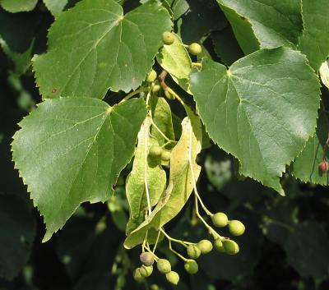
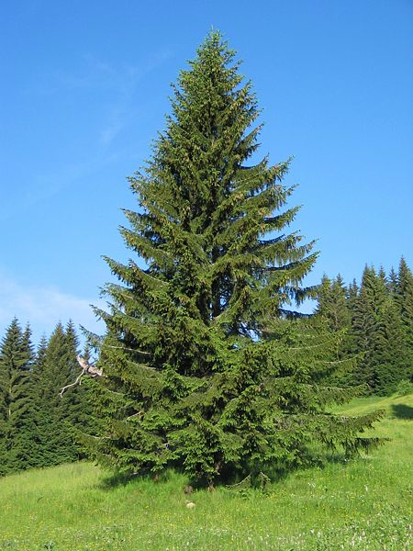
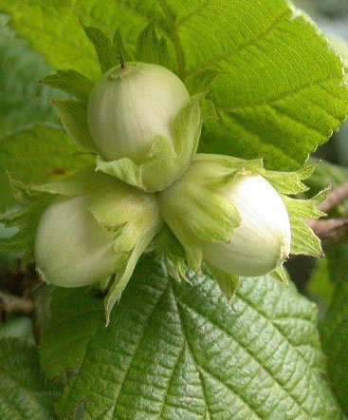
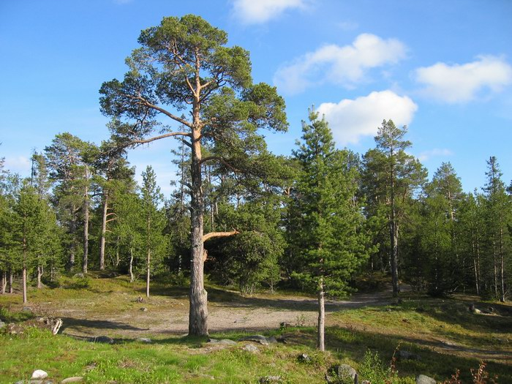
Проверка домашнего задания
По каким признакам можно узнать орешник?
Что вы узнали о липе?
Что вы узнали о хвойных растениях — сосне и ели?
Какие растения называются дикорастущими?

Slide 3
Здесь в зарослях лесных,
Где всё для сердца мило,
Где чистым воздухом
Так сладостно дышать,
Есть в травах и цветах
Целительная сила
Для всех умеющих
Их тайну разгадать.
(Р. Рождественский.)
Лекарственные растения

Slide 4
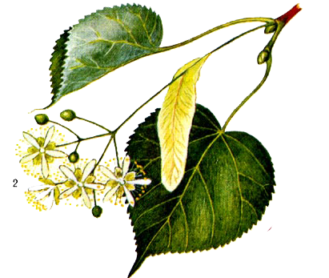
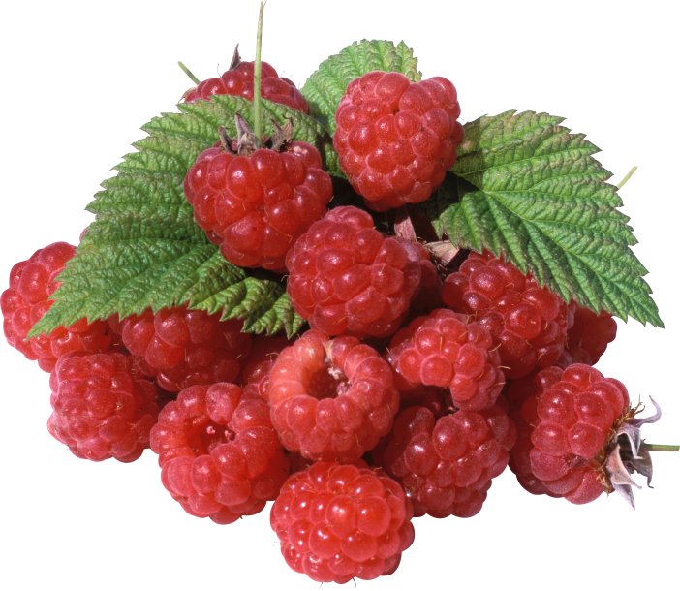
Какие лекарственные растения вам известны?
Лекарственные вещества об-разуются в разных частях рас-тений: у липы — в цветках и почках, у малины — в яго-дах и листьях, у конского щавеля — в корнях.

Slide 5
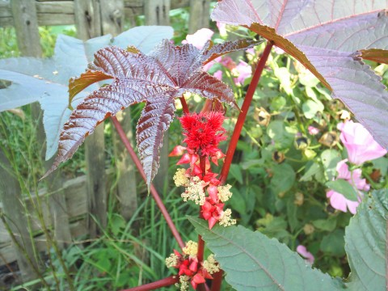
Рубрика «Это интересно»
Какое самое древнее лекарство?
Касторка

Slide 6
Что можно лечить касторкой?
✔ Её дают пить больным, когда засорится желудок. Настойку касторки можно исполь-зовать как слабительное (принимать внутрь).
✔ Можно лечить ожоги, ссадины, язвы, порезы, мозоли и бородавки (необходимо втирать в повреждённые места).
✔ Можно лечить кашель и простуду (нужно растирать грудь подогретой касторкой).

Slide 7
Гимнастика для глаз

Slide 8
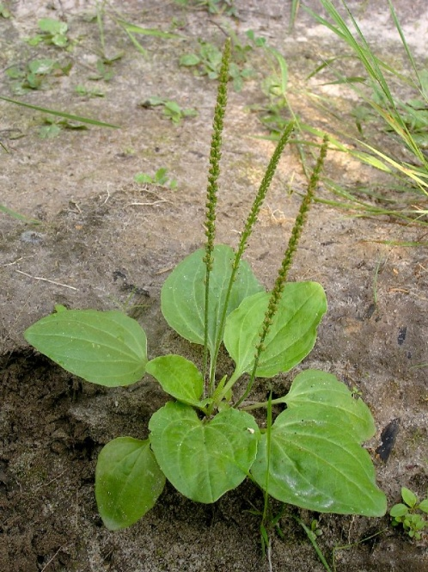
Много названий у этого растения. Большинство из них подчеркивает привер-женность его к дорогам: попутник, при-дорожник, припутник, путики, путник, три-путник...
Как лекарство подорожник использу-ется с древнейших времен.
В нашей стране с давних пор применяют листья растения, учитывая его раноза-живляющие, противовоспалительные и от-харкивающие свойства.
Подорожник

Slide 9
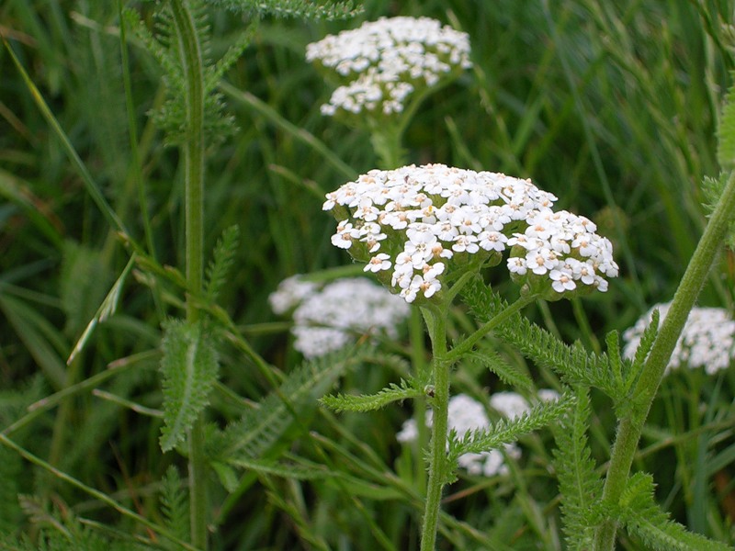
Какому растению принадлежат следующие признаки?
Упругие овальные листья с прочными, словно капроновыми, жилками, цветки мелкие, собраны в узкий колосок на верхушке стебля.
Тысячелистник

Slide 10
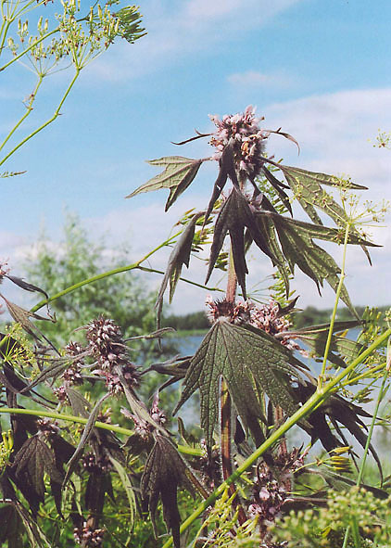
Это растение уменьшает возбудимость центральной нервной системы, оказывает спазмолитическое, противосудорожное воздействие; замедляет ритм и увели-чивает силу сердечных сокращений.
Пустырник

Slide 11
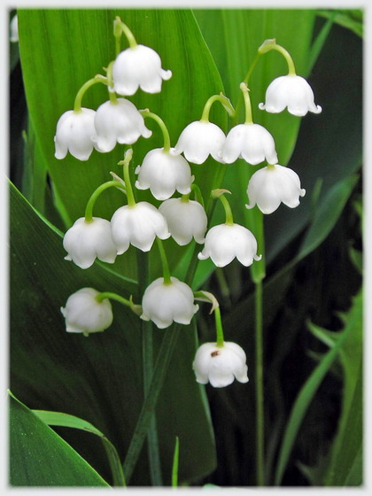
Помогает лечить неврозы сердца, изба-виться от аритмии, справиться с тахика-рдией. Цветки этого растения благо-приятно действуют на миокард, умень-шают отеки, успокаивают центральную нервную систему.
Ландыш

Slide 12
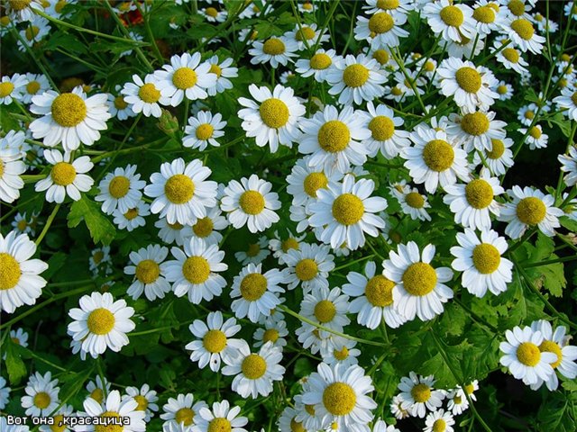
Если случится
Тебе простудиться,
Появится кашель,
Поднимется жар,
Придвинь к себе кружку,
В которой дымится
Слегка горьковатый
Душистый отвар.
Ромашка аптечная

Slide 13
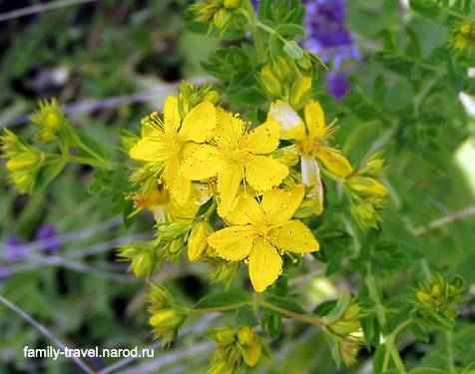
В старину это лекарство называли «тра-вой от 99 болезней». Его используют как кровоостанавливающее средство. Это рас-тение затягивает раны, убивает микробы, останавливает нагноение и воспаление. Его листья содержат эфирные масла, ви-тамины Е и С. Обладает превосходным красящим веществом.
Зверобой

Slide 14
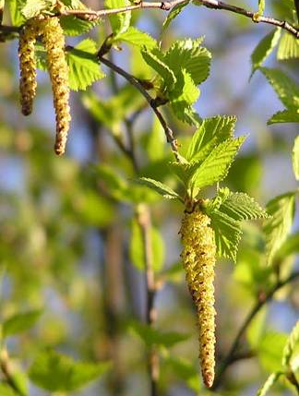
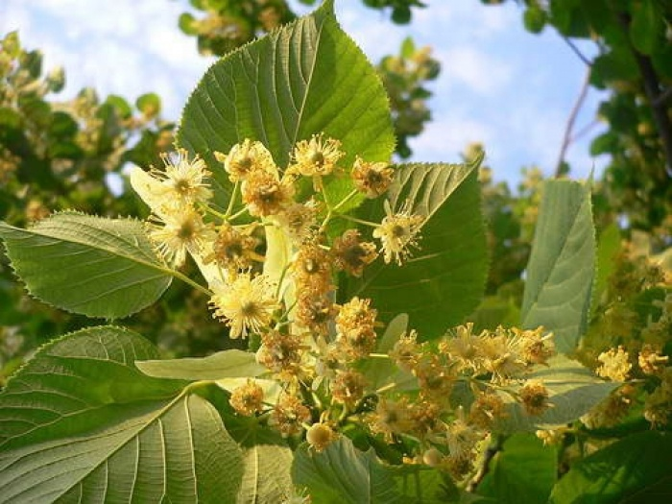
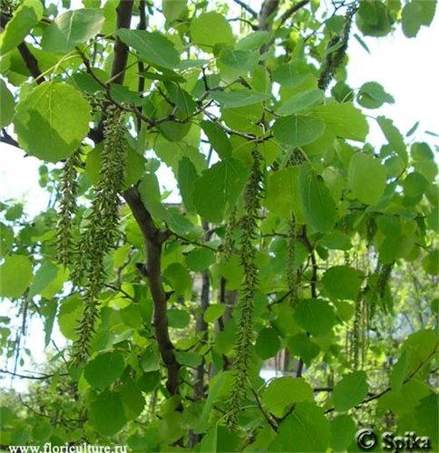
Деревья
Берёза
Липа
Осина

Slide 15
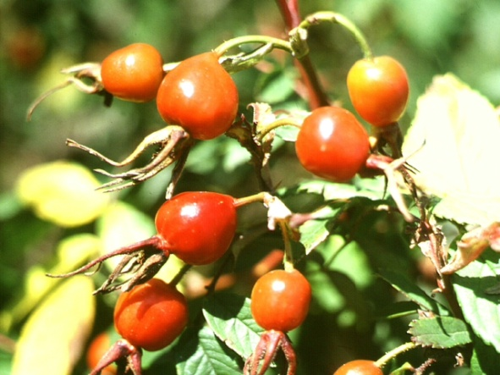
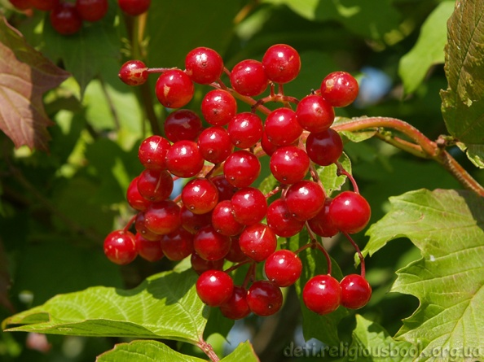
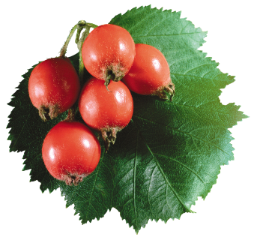
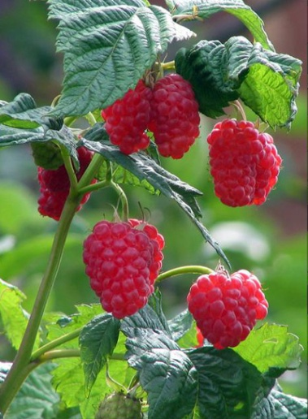
Кустарники
Шиповник
Калина
Боярышник
Малина

Slide 16
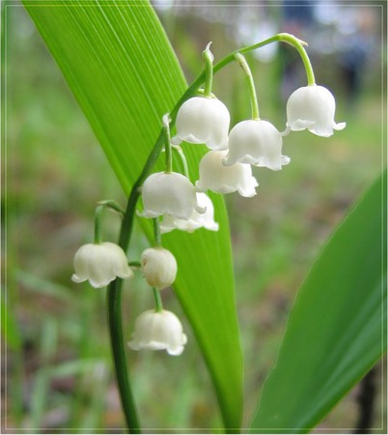
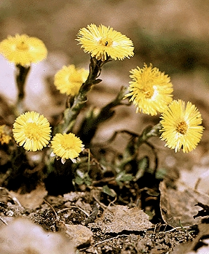
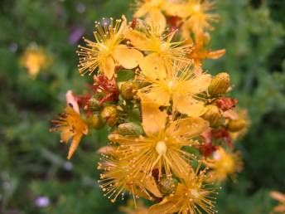
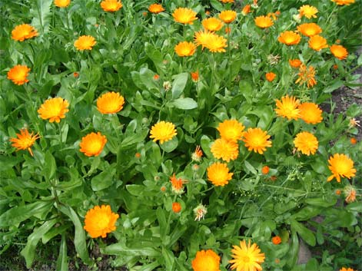
Травы
Ландыш
Мать-и-мачеха
Зверобой
Календула

Slide 17
ЗАПОМНИ!
Лекарственные растения необхо-димо применять только после со-вета с врачом.
!

Slide 18
Правила сбора лекарственных растений
1. Чтобы собирать растения, необходимо хорошо их знать.
2. Сбор растений проводится в сухую погоду, лучше в утренние часы.
3. Нельзя собирать растения вблизи дорог (не ближе 200 м от дороги).

Slide 19
Правила сбора лекарственных растений
4. К растениям нужно относиться бе-режно: не топтать, не вырывать с корнем, не собирать все растения до последнего, не рвать растения, занесённые в Красную книгу.
5. Некоторые редкие растения имеют специфический запах. Их нельзя спутать с другими.

Slide 20
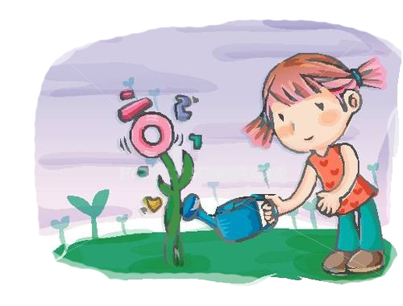
Охрана лекарственных растений
Для того, чтобы растения не исчезли из нашей жизни, каждому человеку необходимо научиться бережно отно-ситься к миру растений.

